Slide 1

Запись и выборка данных
Занятие №7

Slide 2
1. Сортировка

Slide 3
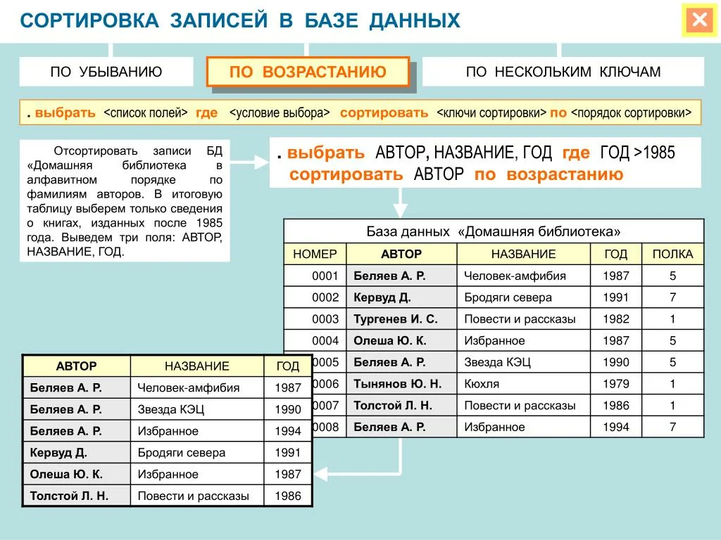
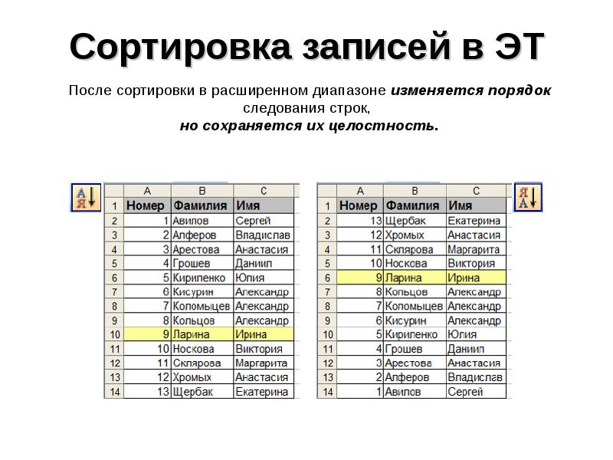
1. Сортировка
Сортировка данных — это когда мы их упорядочиваем по какому-то признаку.
Пример:
auths = Author.objects.order_by('-score')[:30]
Что тут происходит? – Выборка первых 30 строк из из таблицы Author. При этом, сортировка идёт в обратную сторону по значению score.

Slide 4
2. Агрегатные вычисления

Slide 5
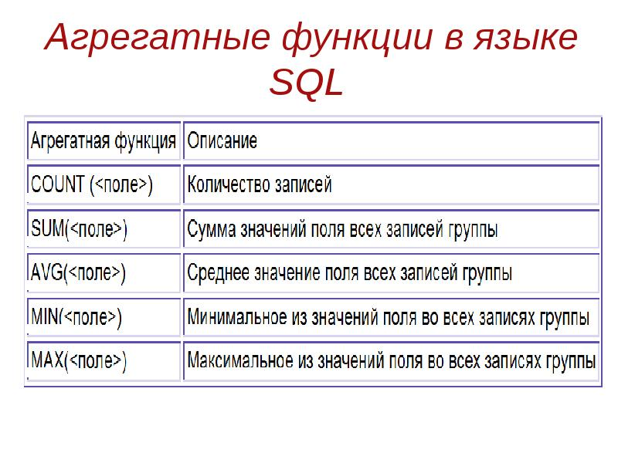
1. Агрегатные вычисления
Агрегация применяется для расчета результирующих значений. Суть процесса агрегации — преобразовать большой набор строк в единственное значение. В SQL для этого применяются специальные агрегатные функции.
К наиболее часто применяемым можно отнести функции SUM, MIN, MAX, AVG и COUNT. Каждая из этих функций оперирует значениями столбца некоторой таблицы и в результате создает единственное значение.

Slide 6
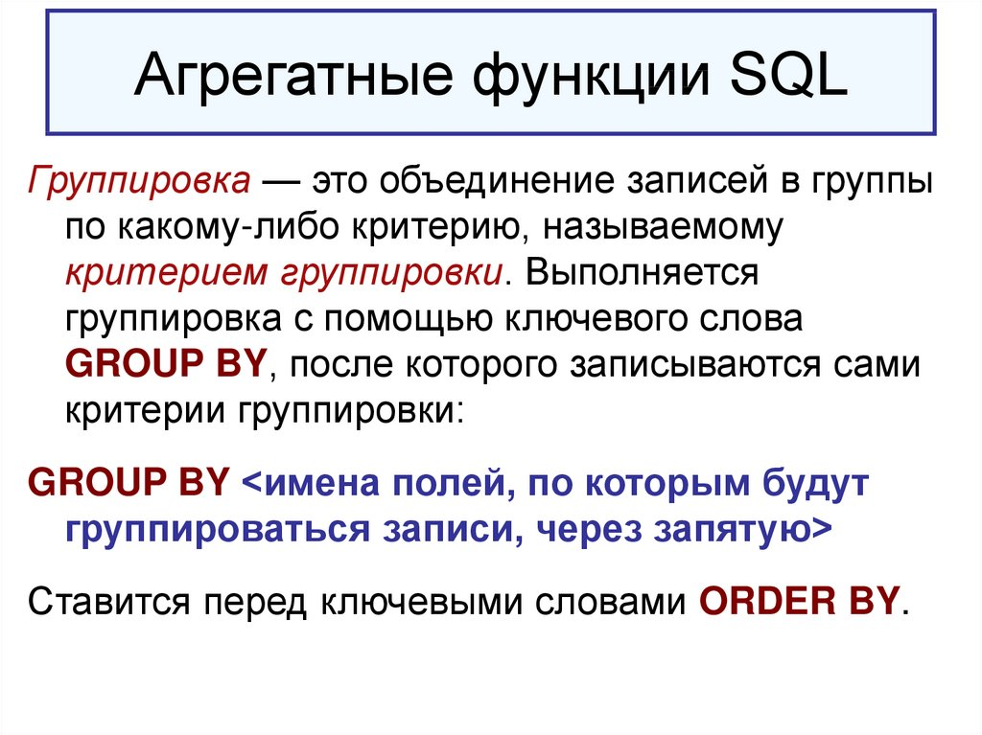
1. Агрегатные вычисления
Команда GROUP BY группирует результаты при выборке из базы данных.
К сгруппированным результатам можно применять любые SQL функции.

